Slide 1

Joël-Amos
dr. Raymond R. Hausoul

Slide 2
Aantal hoofdstukken in Joël
Vulgaat (Latijn)
3 hoofdstukken
SV, HSV, NBG, HB
Joodse Bijbel (Hebreeuws)
4 hoofdstukken
LXX, NBV, WV, GNB, NB

Slide 3
Opbouw van Joël
Opschrift (1:1)
A – Oordeel over het land (1:2-20)
B – De dag van Jahweh (2:1-11)
C – Oproep tot bekering van het volk (2:12-17)
D – Uitstorting van de regen (2:18-27)
D’ – Uitstorting van de Geest (3:1-5)
C’ – Oproep tot bekering van de volken (4:1-13)
B’ – De dag van Jahweh (4:14-17)
A’ – Zegen over het land (4:18-21)

Slide 4
Joël
Dag van Jahweh
De Geest
Zoon van Petuël

Slide 5
Thema’s in Joël
Oordeel over het land
(1:2-20)
Oproep tot omkeer (2:12-17)
Uitstorting van regen (2:18-27)
Uitstorting van Geest (3:1-5)
Oproep tot omkeer (4:1-13)
Zegen over het land (4:18-21)
De dag van Jahweh (2:1-11)
De dag van Jahweh (4:14-17)

Slide 6
Datering van Joël
Voor ballingschap (835vC)
Jl staat tussen Hs en Am die ook voor de ballingschap schreven.
Tyrus, Sidon, Filistea, Egypte, Edom passen hierbij (3:4,19).
Er is ook sprake van een Griekse handel in Ez27:13,17.
Rond de ballingschap (597–586vC)
Legerinvasie in Jl2 wijst op de naderende Babylonische legers.
Aandacht voor dag van Jahweh ook in Kl1:12; 2:1,21,22; Ez7:19; 13:5 en Zf2:2-3.
Na ballingschap
(516–350vC)
Oudsten worden aangesproken als leiders (cf. Ea10:14).
Er is sprake van een Griekse slavenhandel in Jl3:6.

Slide 7
Amos
‘Lastdrager’
Tekoa
Schapenfokker
Sociale gerechtigheid
Moerbeivijgenkweker

Slide 8
Opbouw van Amos
A – Oordeel over volken en Israël (1:1-2:16)
B – Dwang profeet: verwoesting afgoden (3:1-15)
C – Veroordeling van rijke vrouwen (4:1-13)
X – Oproep tot omkeer (5:1-17)
C’ – Veroordeling van rijke mannen (5:18-)
B’ – Dwang profeet: verwoesting afgoden (7:1-17)
A’ – Oordeel over Israël en volken (8:1-9:15)

Slide 9
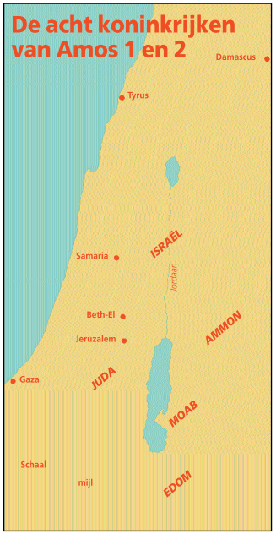
Datering van Amos
Na reformatie en welvaart
Uzzia in Juda (790-739vC) Jerobeam II in Israël (793-753vC)
Rondom aardbeving
Wanneer is onbekend.
Rond tijd van Jesaja?

Slide 10
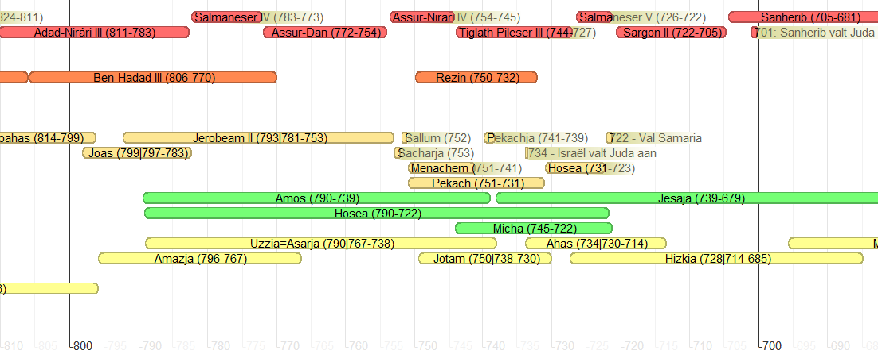

Slide 11
Amos en de Thora
Straf | Amos | Leviticus | Deuteron. | 1 Koningen
Hongersnood | 4:6 | 26:26-29 | 28:17,48 | 8:37
Droogte | 4:7-8 | 26:19 | 28:22-48 | 8:35
Sprinkhanen | 4:9 | - | 28:38,42 | 8:37
Plagen | 4:10 | 26:16,25 | 28:21-61 | 8:37
Oorlog | 4:10 | 26:17-39 | 28:25-52 | 8:33
Verwoesting | 4:11 | 26:31-35 | 29:23-28 | -

